Slide 1
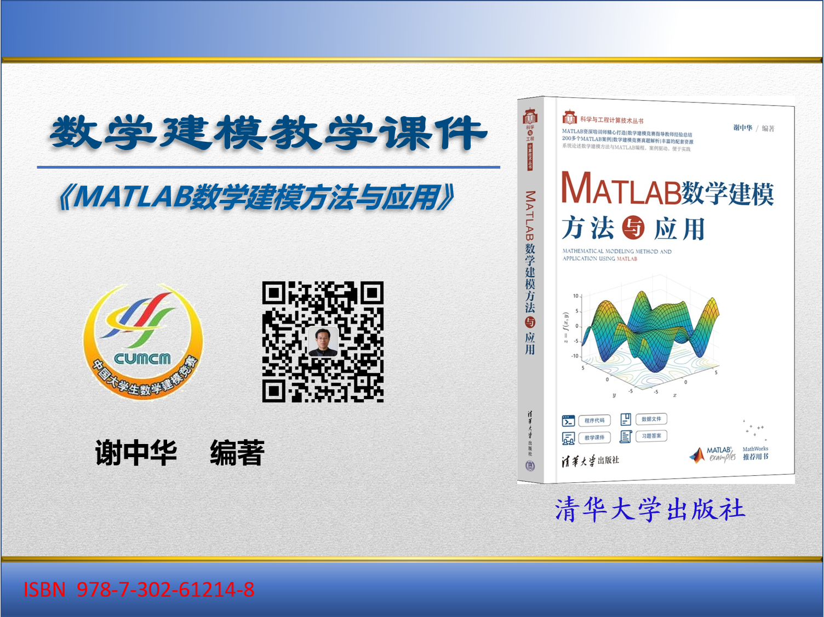

Slide 2
全国大学生数学建模竞赛真题解析
谢中华
E-mail: xiezhh@tust.edu.cn
MATLAB数学建模方法与应用

Slide 3
主要内容
储油罐的变位识别与罐容表标定
创意平板折叠桌

Slide 4
第一节 储油罐的变位识别与罐容表标定
一、问题描述（2010年全国大学生数学建模竞赛A题）
通常加油站都有若干个储存燃油的地下储油罐，并且一般都有与之配套的“油位计量管理系统”，采用流量计和油位计来测量进/出油量与罐内油位高度等数据，通过预先标定的罐容表（即罐内油位高度与储油量的对应关系）进行实时计算，以得到罐内油位高度和储油量的变化情况。

Slide 5
一、问题描述
许多储油罐在使用一段时间后，由于地基变形等原因，使罐体的位置会发生纵向倾斜和横向偏转等变化（以下称为变位），从而导致罐容表发生改变。按照有关规定，需要定期对罐容表进行重新标定。图1是一种典型的储油罐尺寸及形状示意图，其主体为圆柱体，两端为球冠体。图2是其罐体纵向倾斜变位的示意图，图3是罐体横向偏转变位的截面示意图。

Slide 6
一、问题描述

Slide 7
一、问题描述

Slide 8
一、问题描述

Slide 9
一、问题描述
请你们用数学建模方法研究解决储油罐的变位识别与罐容表标定的问题。
（1）为了掌握罐体变位后对罐容表的影响，利用如图4的小椭圆型储油罐（两端平头的椭圆柱体），分别对罐体无变位和倾斜角为 =4.10°的纵向变位两种情况做了实验，实验数据如附件1所示。请建立数学模型研究罐体变位后对罐容表的影响，并给出罐体变位后油位高度间隔为1cm的罐容表标定值。

Slide 10
一、问题描述

Slide 11
一、问题描述
（2）对于图1所示的实际储油罐，试建立罐体变位后标定罐容表的数学模型，即罐内储油量与油位高度及变位参数（纵向倾斜角度 和横向偏转角度 ）之间的一般关系。请利用罐体变位后在进/出油过程中的实际检测数据（附件2），根据你们所建立的数学模型确定变位参数，并给出罐体变位后油位高度间隔为10cm的罐容表标定值。进一步利用附件2中的实际检测数据来分析检验你们模型的正确性与方法的可靠性。

Slide 12
二、问题分析
针对问题一，罐体无变位是一种比较理想化的情况，建模相对简单。首先建立空间直角坐标系，然后利用微元法，建立罐体内油的容积关于油位高度的一重积分模型。当罐体有纵向变位时，需要对油位高度分情况讨论，因为不同的油位高度对应的油体形状存在较大的差异，最终可建立油的容积关于油位高度及纵向倾斜角度的二重积分模型。
针对问题二，先只考虑纵向倾斜，将倾斜后罐体内的油量分为罐左（左球冠）、罐中（圆柱体）、罐右（右球冠）三部分考虑。在空间直角坐标系中，建立曲面方程，利用微元法求出各部分油的体积，然后再考虑横向偏转对测量高度的影响。最后得到储油罐内的总油量与油位高度、纵向倾斜角度、横向偏转角之间的关系模型。最后利用附件2中给出的实际检测数据，用数据拟合的方法求出纵向倾斜角度和横向偏转角。

Slide 13
三、问题一模型建立
1. 无变位情形
无变位纵向截面图
无变位横向截面图

Slide 14
三、问题一模型建立
2. 有纵向变位情形
油量过多
油量适中
油量过少
有变位纵向截面图
有变位横向截面图

Slide 15
三、问题一模型建立
2. 有纵向变位情形
油量适中时

Slide 16
三、问题一模型建立
2. 有纵向变位情形
油量过少时

Slide 17
三、问题一模型建立
2. 有纵向变位情形
油量过多时

Slide 18
四、问题二模型建立
将罐体内燃油分为罐左（左球冠）、罐中（圆柱体）和罐右（右球冠）三部分，分别计算油量，然后累加。计算过程中先考虑纵向倾斜，再考虑横向偏转。
油量过多
油量适中
油量过少

Slide 19
四、问题二模型建立
1. 纵向倾斜
（1） 罐中油量（只考虑纵向倾斜）
油量适中时
油量过少时
油量过多时

Slide 20
四、问题二模型建立
1. 纵向倾斜
（2） 左球冠油量（只考虑纵向倾斜）
油量过少或适中时
如图，将原空间直角坐标系平移，并使xoy平面绕Z轴顺时针旋转 角，得新坐标平面 。

Slide 21
四、问题二模型建立
1. 纵向倾斜
（2） 左球冠油量（只考虑纵向倾斜）
油量过少或适中时
由球冠尺寸可得球面半径为 ，在xoy平面内球心坐标为 ，在 平面内球心坐标为

Slide 22
四、问题二模型建立
1. 纵向倾斜
（2） 左球冠油量（只考虑纵向倾斜）
油量过少或适中时
在任意 处用垂直于 的平面截球冠，得截面图形如下图所示。

Slide 23
四、问题二模型建立
1. 纵向倾斜
（2） 左球冠油量（只考虑纵向倾斜）
油量过多时
油量过多时，左球冠充满燃油，此时

Slide 24
四、问题二模型建立
1. 纵向倾斜
（3） 右球冠油量（只考虑纵向倾斜）
油量适中或过多时
如图，将原空间直角坐标系平移，并使xoy平面绕Z轴顺时针旋转 角，得新坐标平面 。

Slide 25
四、问题二模型建立
1. 纵向倾斜
（3） 右球冠油量（只考虑纵向倾斜）
油量适中或过多时
由球冠尺寸可得球面半径为 ，在xoy平面内球心坐标为 ，在 平面内球心坐标为

Slide 26
四、问题二模型建立
1. 纵向倾斜
（3） 右球冠油量（只考虑纵向倾斜）
油量适中或过多时
在任意 处用垂直于 的平面截球冠，得截面图形如下图所示。

Slide 27
四、问题二模型建立
1. 纵向倾斜
（3） 右球冠油量（只考虑纵向倾斜）
油量过少时
油量过少时，右球冠没有燃油，此时 。
（4） 油罐内总油量（只考虑纵向倾斜）

Slide 28
四、问题二模型建立
2. 横向偏转
如图，考虑横向偏转，油位记读数记为 ，实际油位高度记为 ，则有
将 h 的表达式代入模型 (1) 式，得到同时考虑纵向倾斜和横向偏转的储油量模型

Slide 29
五、问题一模型求解
1. 无变位情形（求理论油量）
>> Alp = 0;
>> a = 0.89;
>> b = 0.6;
>> B = 0.4;
>> C = 2.05;
>> data = xlsread('问题A附件1：实验采集数据表.xls',1);
>. h = data(:,4)/1000; % 油位高度
>> Vreal = data(:,3)+262; % 油量（实测值）
>> Vcal = 1000*OilVolumnFun1(Alp,h,a,b,B,C); % 油量（理论值）

Slide 30
五、问题一模型求解
1. 无变位情形（绘图）
>> figure;
>> plot(h,Vreal);
>> hold on;
>> plot(h,Vcal,'r:');
>> xlabel('油位高度h/m');
>> ylabel('油量/L');
>> legend('实测值','理论值','Location','NorthWest');
>> title('无变位油罐油位高度与罐容关系曲线');

Slide 31
五、问题一模型求解
2. 纵向变位情形(alpha = 4.1°，求解理论油量)
>> Alp = 4.1;
>> a = 0.89;
>> b = 0.6;
>> B = 0.4;
>> C = 2.05;
>> data = xlsread('问题A附件1：实验采集数据表.xls',3);
>> h = data(:,4)/1000; % 油位高度
>> Vreal = data(:,3)+215; % 油量（实测值）
>> Vcal = 1000*OilVolumnFun1(Alp,h,a,b,B,C); % 油量（理论值）

Slide 32
五、问题一模型求解
2. 纵向变位情形(alpha = 4.1°，绘图)
>> figure;
>> plot(h,Vreal);
>> hold on;
>> plot(h,Vcal,'r:');
>> xlabel('油位高度h/m');
>> ylabel('油量/L');
>> title('有变位油罐油位高度与罐容关系曲线');
>> legend('实测值','理论值','Location','NorthWest');

Slide 33
六、问题二模型求解
1. 求解纵向倾斜角度和横向偏转角度的数学模型
根据各时刻的出油量数据建立最优化模型，求解倾斜角度和横向偏转角度
各时刻的出油量：
最优化模型：
其中 u_{i} 为各时刻的实际出油量，可从附件2中获取。
注：前300个数据用于模型求解，后300个数据用于模型检验。

Slide 34
六、问题二模型求解
2. 求解纵向倾斜角度和横向偏转角度的程序代码
>> A = 1; % 球冠高度
>> B = 2; % 探针位置参数B
>> C = 6; % 探针位置参数B
>> r = 1.5; % 油罐截面圆半径
>> data = xlsread('问题A附件2：实际采集数据表.xls',1); % 读取附件2的数据
>> h = data(:,5)/1000; % 油位计显示的油位高度
>> u = data(1:end,4)/1000; % 出油量数据
>> h_top = h(1:301); % 前301个油位高度
>> u_top = u(2:301); % 前300个出油量
>> Vfun = @(Alp,Bet)OilVolumnFun2(Alp,Bet,h_top,r,A,B,C); % 理论油量
>> DV = @(Alp,Bet)-diff(Vfun(Alp,Bet)); % 理论出油量
>> ObjFun = @(Angle)sum((DV(Angle(1),Angle(2))-u_top).^2); % 目标函数
>> Alp_Bet = fminunc(ObjFun,[2,2]) % 求解最优化问题
Alp_Bet = 2.1275 4.2520

Slide 35
六、问题二模型求解
3. 绘制储油量与油位高度的关系曲线
% 定义新的油位高度向量，计算理论油量
>> hnew = linspace(0,3,60);
>> Vnew = 1000*OilVolumnFun2(Alp_Bet(1),Alp_Bet(2),hnew,r,A,B,C);
% 附件2中给出的显示油量
>> V = data(:,6);
% 对油位高度值进行排序
>> [hs,id] = sort(h);
>> figure;
% 绘制油位高度曲线
>> plot(hs,V(id),'b',hnew,Vnew,'r--')
>> xlabel('油位高度h（m）');
>> ylabel('储油量V（L）');
>> legend('显示油量','理论油量','Location','NorthWest') % 图例

Slide 36
六、问题二模型求解
4. 模型及结果的检验
将 的估计值及附件2中补充进油之后的300组 代入(2) 式可得每个 对应的理论油量 ，对其作差分可得理论出油量 ，然后将补充进油之后的300组实际出油量与理论出油量作比较，从而对模型作出检验。

Slide 37
六、问题二模型求解
4. 模型及结果的检验
>> h_bottom = h(303:end); % 后301个油位高度
>> u_bottom = 1000*u(304:end); % 后300个出油量
>> Alp = Alp_Bet(1); % 纵向倾斜角度alpha
>> Bet = Alp_Bet(2); % 横向偏转角度beta
>> Vhat = 1000*OilVolumnFun2(Alp,Bet,h_bottom,r,A,B,C); % 理论油量
>> uhat = -diff(Vhat); % 理论出油量
>> R = corr(u_bottom,uhat) % 实际出油量与理论出油量之间的相关系数
R =
0.9999
% 计算实际出油量与理论出油量之间的均方根误差
>> RMSE = sqrt(sum((u_bottom - uhat).^2)/numel(uhat))
RMSE =
0.9882

Slide 38
六、问题二模型求解
4. 模型及结果的检验
>> figure
% 绘制实际出油量与理论出油量的回归图
>> plot(u_bottom,uhat,'+') % 绘制实际出油量与理论出油量的散点图
>> hline = refline([1,0]); % 过原点斜率为1的参考线
>> set(hline,'Color','r')
>> xlabel('实际出油量（L）');
>> ylabel('理论出油量（L）');
>> title(['相关系数 R = ',num2str(R)])

Slide 39
六、问题二模型求解
5. 模型参数的灵敏度分析
下面对模型参数 进行灵敏度分析，考察参数的变化对计算结果的影响，评价指标是实际出油量与理论出油量之间的均方根误差

Slide 40
六、问题二模型求解
5. 模型参数的灵敏度分析
（1）参数 的灵敏度分析
在区间[0,5]内等间隔选取30个点作为不同的 值，记为 ，取 针对不同的
，分别计算实际出油量与理论出油量之间的均方根误差，然后绘制 与均方根误差的关系曲线。

Slide 41
六、问题二模型求解
5. 模型参数的灵敏度分析
（2）参数 的灵敏度分析
在区间[1,8]内等间隔选取30个点作为不同的 值，记为 ，取 针对不同的 ，分别计算实际出油量与理论出油量之间的均方根误差，然后绘制 与均方根误差的关系曲线。
结论：纵向倾斜角 比横向偏转角 对罐容的影响更为显著。

Slide 42
第二节 创意平板折叠桌
一、问题描述（2014年全国大学生数学建模竞赛B题）
某公司生产一种可折叠的桌子，桌面呈圆形，桌腿随着铰链的活动可以平摊成一张平板。桌腿由若干根木条组成，分成两组，每组各用一根钢筋将木条连接，钢筋两端分别固定在桌腿各组最外侧的两根木条上，并且沿木条有空槽以保证滑动的自由度。桌子外形由直纹曲面构成，造型美观。

Slide 43
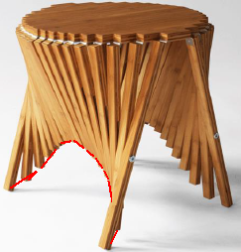
一、问题描述
试建立数学模型讨论下列问题：
1. 给定长方形平板尺寸为120 cm × 50 cm × 3 cm，每根木条宽2.5 cm，连接桌腿木条的钢筋固定在桌腿最外侧木条的中心位置，折叠后桌子的高度为53 cm。试建立模型描述此折叠桌的动态变化过程，在此基础上给出此折叠桌的设计加工参数（例如，桌腿木条开槽的长度等）和桌脚边缘线（图中红色曲线）的数学描述。

Slide 44
一、问题描述
2. 折叠桌的设计应做到产品稳固性好、加工方便、用材最少。对于任意给定的折叠桌高度和圆形桌面直径的设计要求，讨论长方形平板材料和折叠桌的最优设计加工参数，例如，平板尺寸、钢筋位置、开槽长度等。对于桌高70 cm，桌面直径80 cm的情形，确定最优设计加工参数。

Slide 45
一、问题描述
3. 公司计划开发一种折叠桌设计软件，根据客户任意设定的折叠桌高度、桌面边缘线的形状大小和桌脚边缘线的大致形状，给出所需平板材料的形状尺寸和切实可行的最优设计加工参数，使得生产的折叠桌尽可能接近客户所期望的形状。你们团队的任务是帮助给出这一软件设计的数学模型，并根据所建立的模型给出几个你们自己设计的创意平板折叠桌。要求给出相应的设计加工参数，画出至少8张动态变化过程的示意图。

Slide 46
二、问题分析
1. 问题一的分析
以桌面下表面圆心为原点建立三维空间直角坐标系，求出最外侧的木条与水平面的夹角，经一系列空间几何分析计算，求出在折叠过程中由桌脚边缘线的运动轨迹所形成的曲面方程，然后取任意一条桌腿上的任意一点，求出由桌腿所组成的直纹曲面的方程。桌脚边缘线是以上两个曲面的交线，联立两个曲面方程即可求出桌脚边缘线的方程。

Slide 47
二、问题分析
2. 问题二的分析
折叠桌的设计应做到产品稳固性好、加工方便、用材最少，除此之外，还要尽可能美观、实用。所以，应该从以下五个方面进行分析建模：
（1）稳固性。稳固性的考虑又包括以下三个方面：
转动惯量：以最外侧的两个桌腿触地点的连线为轴，从另一侧用力推
折叠桌，转动惯量越大，小桌就越难被推倒，折叠桌的稳
固性就越好。
角度：需要对桌腿与桌面的夹角作出限制。
支撑：只让最外侧桌腿的桌脚着地。
（2）加工方便。出于加工方便的考虑，应使开槽长度总和达到最小。

Slide 48
二、问题分析
2. 问题二的分析
（3）用材最少。在满足折叠桌尺寸要求的前提下，为了使得用材最少，需要对长方形木板的长度及厚度作出限制，尽可能让它们达到最小。
（4）美学考虑。为了让折叠桌看上去更为美观，需要对木条的数量、宽度和厚度作出一定的限制。
（5）实用考虑。为了实用，桌子应该可折叠，并且折叠完成后桌腿不应该超过桌面的外边缘。

Slide 49
二、问题分析
3. 问题三的分析
根据客户任意设定的折叠桌高度、桌面边缘线的形状大小和桌脚边缘线的大致形状，给出所需平板材料的形状尺寸和切实可行的最优设计加工参数。可借鉴问题二的模型，做几个具体的算例。

Slide 50
三、模型假设
假设折叠桌所用木条的材质是一致的，不考虑原材料（木条、钢筋、铰链等）本身的质量对折叠桌性能的影响。
假设每根木条质地均匀，且木条的线密度为1。
假设放置折叠桌的地面是平整的，不会影响桌子的稳固性。

Slide 51
四、符号说明

Slide 52
四、符号说明

Slide 53
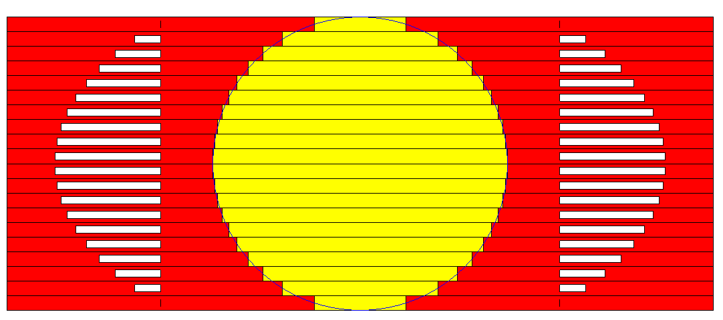
五、模型建立
1. 问题一
折叠桌的平展状态俯视图如下

Slide 54
五、模型建立
1. 问题一
如图所示，建立空间直角坐标系。

Slide 55
五、模型建立
1. 问题一
设桌面半径为R，桌面边缘线函数为y = f (x)，平板长为2L，桌面上最短木条长为2a，最外侧木条与地面夹角为θ，其外端点与钢筋的距离记为b，桌高记为h。中心线横坐标为 x 的木条上铰链到钢筋的距离记为d _{x}，该木条与桌面夹角记为β。
设木条厚度为 t，宽度为2w，则

Slide 56
五、模型建立
1. 问题一
设某根木条的中心线横坐标为 x，由几何关系可知
木条外端点 A 的坐标满足

Slide 57
五、模型建立
1. 问题一
在折叠过程中，木条外端点扫过的曲面方程为
木条上任一点 B 的坐标满足
桌脚边缘线即为曲面（1）和（2）的交线，即

Slide 58
五、模型建立
1. 问题一
木条开槽起点的 y 坐标为：
木条开槽终点的 y 坐标为：
木条开槽长度为：
对于圆形桌面， ，令 ，代入以
上模型即可求出折叠桌的设计加工参数。

Slide 59
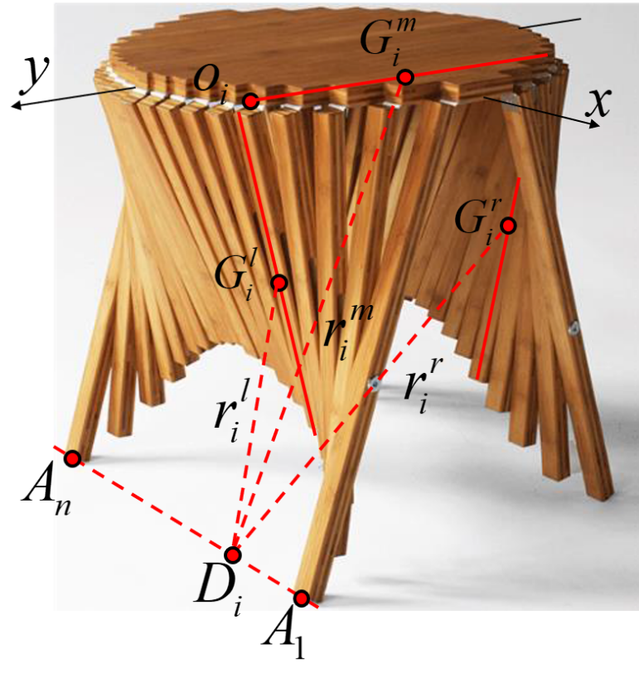
五、模型建立
2. 问题二
对于任意给定折叠桌高度H 和圆形桌面直径2R, 讨论长方形平板材料和折叠桌的最优(稳固性好, 加工方便, 用材最少) 设计加工参数。
（1）稳固性好：首要目标
转动惯量最大

Slide 60
五、模型建立
2. 问题二
角度： 与 应满足约束
其中 为最中间的桌腿与桌面的夹角， 就保证了最中间的桌腿与最外侧的桌腿构成等腰三角形结构的支撑。
支撑：只让最外侧桌腿的桌脚着地，即

Slide 61
五、模型建立
2. 问题二
（2）加工方便：次要目标
出于加工方便的考虑，应使开槽长度总和达到最小，即
（3）用材最少：次要目标
在满足折叠桌尺寸要求的前提下，为了使得用材最少，需要对长方形木板的长度及厚度作出限制，尽可能让它们在一定范围内达到最小，即

Slide 62
五、模型建立
2. 问题二
（4）美学考虑：次要目标
为了让折叠桌看上去更为美观，需要将木条的数量、宽度和厚度控制在一定范围内，即
（5）实用考虑：次要目标
为了实用，桌子应该可折叠（钢筋不能紧贴桌面边缘），并且折叠完成后桌腿不应该超过桌面的外边缘，即

Slide 63
五、模型建立
2. 问题二
综上，可得如下多目标规划模型：

Slide 64
五、模型建立
3. 问题三
根据客户任意设定的折叠桌高度, 桌面边缘线的形状大小和桌脚边缘线的大致形状, 给出所需平板材料的形状尺寸和最优加工参数。在前面的建模过程中并没有限定桌面边界只能是圆, 第三问实际上已经完成, 只需要做几个算例即可。

Slide 65
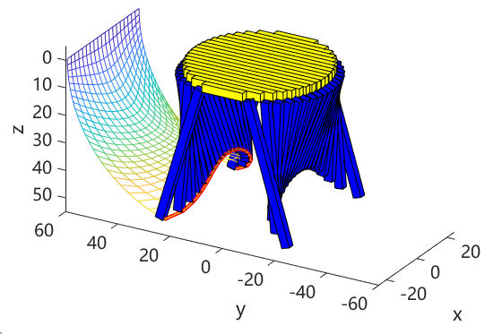
六、模型求解
1. 问题一模型求解
>> R = 25;
>> L = 120/2;
>> w = 2.5/2;
>> t = 3;
>> H = 53-t;
>> EdgeFun = @(x)sqrt(R^2-x.^2);
>> PlotGateLegTable(R,L,H,w,t,EdgeFun);

Slide 66
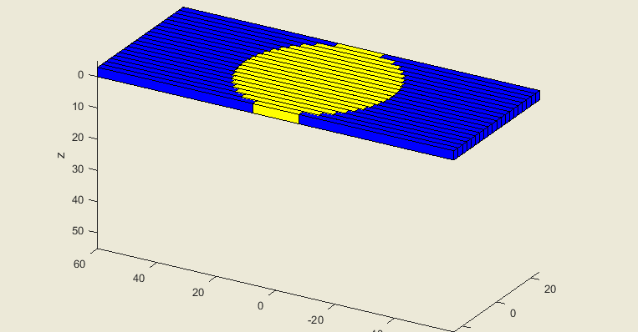
六、模型求解
1. 问题一模型求解

Slide 67
六、模型求解
1. 问题一模型求解
开槽起点 | 开槽终点 | 开槽长度 | 开槽起点 | 开槽终点 | 开槽长度
33.90 | 33.90 | 0.00 | 33.90 | 51.78 | 17.87
33.90 | 38.26 | 4.36 | 33.90 | 51.43 | 17.53
33.90 | 41.57 | 7.66 | 33.90 | 50.75 | 16.84
33.90 | 44.27 | 10.37 | 33.90 | 49.71 | 15.80
33.90 | 46.50 | 12.59 | 33.90 | 48.30 | 14.39
33.90 | 48.30 | 14.39 | 33.90 | 46.50 | 12.59
33.90 | 49.71 | 15.80 | 33.90 | 44.27 | 10.37
33.90 | 50.75 | 16.84 | 33.90 | 41.57 | 7.66
33.90 | 51.43 | 17.53 | 33.90 | 38.26 | 4.36
33.90 | 51.78 | 17.87 | 33.90 | 33.90 | 0.00

Slide 68
六、模型求解
2. 问题二模型求解
首先将多目标规划模型化为如下单目标规划模型：

Slide 69
六、模型求解
2. 问题二模型求解
>> R = 40;
>> w = 2.5/2;
>> t = 3;
>> H = 70-t;
>> EdgeFun = @(x)sqrt(R^2-x.^2);
>> Problem = MakeObjFun(R,H,w,t,EdgeFun);
>> Lb = fmincon(Problem)
Lb = 83.2387 36.2819
>> L = Lb(1); b = Lb(2);
>> PlotGateLegTable(R,L,H,w,t,EdgeFun,b);

Slide 70
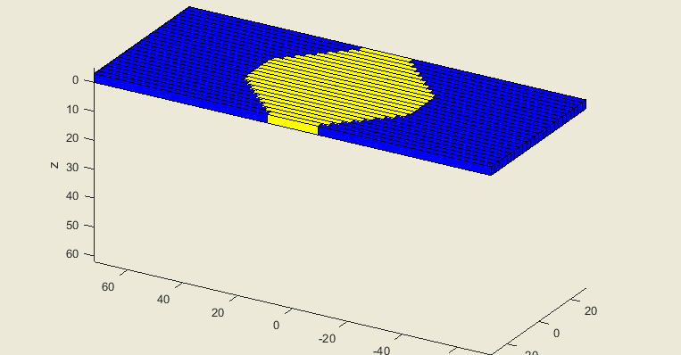
六、模型求解
3. 问题三模型求解
八边形桌面

Slide 71
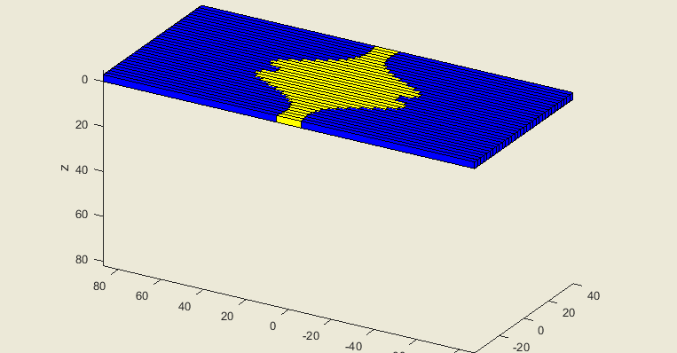
六、模型求解
3. 问题三模型求解
唇形桌面

Slide 72
七、折叠桌设计软件
1. 打开软件
2. 软件使用介绍
输入折叠桌尺寸参数
输入桌面边缘线函数
求解折叠桌最优设计加工参数
绘制折叠过程动画
右键菜单功能
开启和关闭图形旋转功能
清除图形

Slide 73
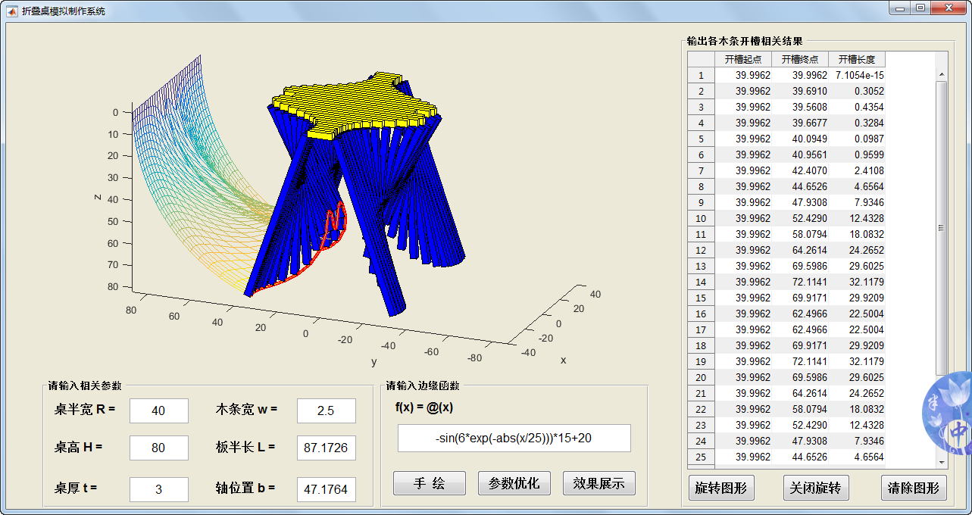
七、折叠桌设计软件

Slide 74
Thank You

